Slide 1
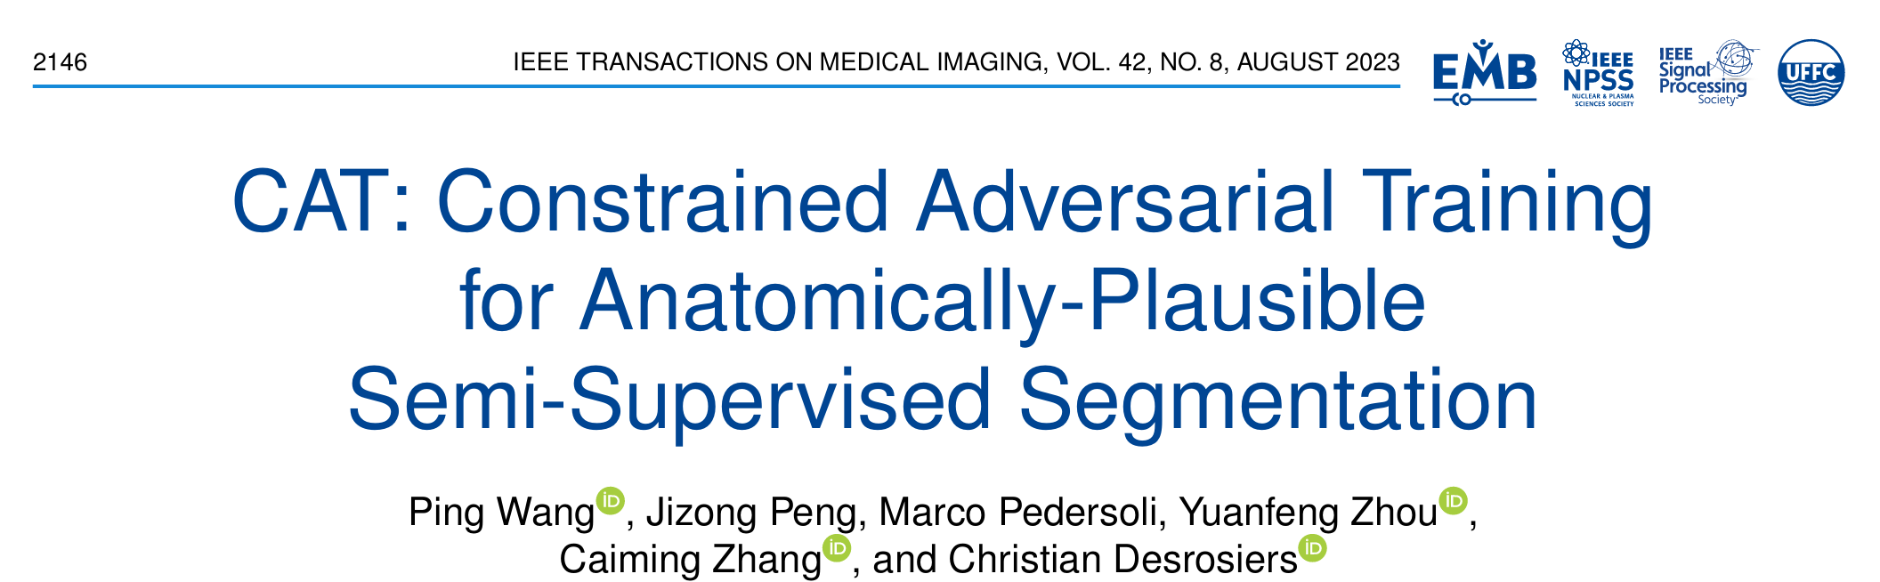

Slide 2
一、研究背景
手动标注大量医学图像用于训练高精度的分割模型不仅耗时而且成本高昂。因此，如何在有限的标注数据下训练出性能优越的分割模型成为了一个重要的研究问题。（弱监督问题）
现有的半监督框架准确率已经很高，但是他们可能会产生一些在解剖学上不可能的预测，例如，分割出的器官形状不符合生物学结构或者相互之间的位置关系不正确。（小样本泛化问题）
解决方案：将解剖学先验知识整合到分割模型中的方法。这些先验知识可以是器官的形状、大小、位置或者与其他器官的空间关系等
存在问题：将这些复杂的解剖学约束直接编码到深度学习模型中是具有挑战性的，因为这些约束往往是不可微分的，不能直接通过标准的反向传播算法进行优化

Slide 3
二、研究现状
针对先验知识利用提出的主要策略包括在损失函数中加入预先计算的形状先验，对边界和边缘极性进行建模，利用自动编码器学习有效分割MASK的分布，以及学习解剖图谱。
上述方法需要大量的标注数据以学习形状先验，或者需要为先验信息设计专门的损失函数
尽管约束已经被用于深度学习模型的半监督和弱监督分割中，由于优化复杂性的增加，这些约束通常非常简单：区域大小、邻接性、中心位置等。这种约束无法捕捉医学图像的复杂形状先验，包括区域凸度、连通性和对称性，这些先验对于各种分割任务都非常相关。
[1] Wang P, Peng J, Pedersoli M, et al. Context-aware virtual adversarial training for anatomically-plausible segmentation[C]//Medical Image Computing and Computer Assisted Intervention–MICCAI 2021: 24th International Conference, Strasbourg, France, September 27–October 1, 2021, Proceedings, Part I 24. Springer International Publishing, 2021: 304-314.

Slide 4
三、Motivation
整合解剖学先验知识：医学图像分割不仅仅是一个像素分类问题，它还需要考虑解剖学上的合理性。将解剖学先验知识整合到分割模型中，可以帮助模型生成更符合生物学和医学规律的分割结果。
非可微分约束的挑战：许多重要的解剖学约束是非可微分的，这使得它们难以通过标准的深度学习优化方法进行整合。因此，需要新的方法来处理这些约束，并将其有效地融入到模型训练过程中。
对抗性训练和鲁棒性：对抗性训练可以提高模型对于输入扰动的鲁棒性。在医学图像分割的背景下，这意味着模型能够更好地处理图像中的噪声和变化，从而在面对未见过的数据时仍能保持高准确度。

Slide 5
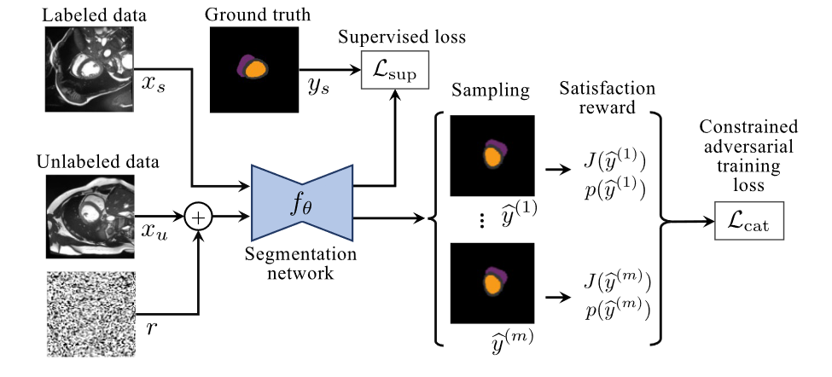
三、方法
使网络对无标注样本上的对抗性扰动具有鲁棒性，来正则化学习过程
获得学习约束有用的梯度：当且仅当约束被违反时，才会获得非0梯度。使用对抗训练通过最大化约束违反损失来生成对抗性示例

Slide 6
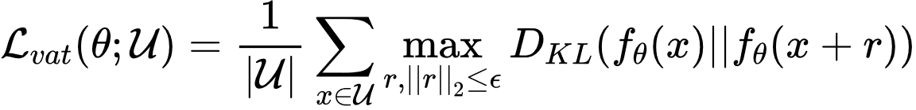
约束对抗训练：Constrained Adversarial Training
VAT 正则化损失：
最小化 VAT 损失使得无标注样本周围的分布变得更加平滑，但是却没有考虑到解剖学的分割约束。
本文提出的 CAT 损失通过在VAT中的加入一个约束满意度损失来解决这个问题
最小化 CAT 损失明确惩罚无效预测，进一步正则化学习过程
对扰动样本计算约束满意度，增加违反约束的几率，以在随机优化方法中获得有用的梯度信息

Slide 7
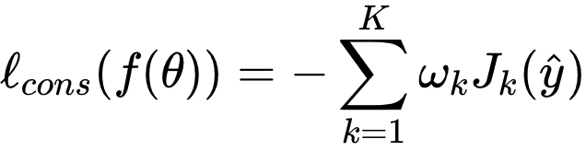
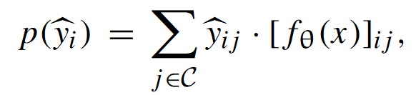

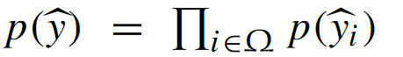
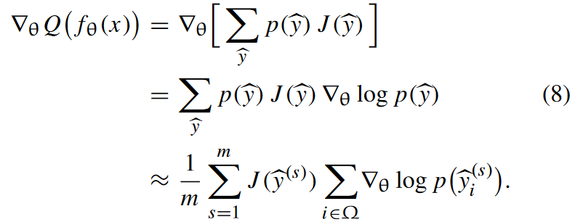
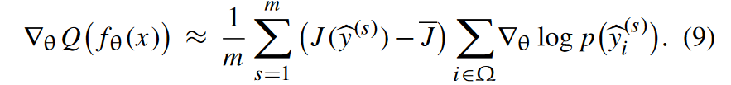
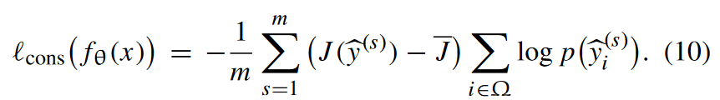
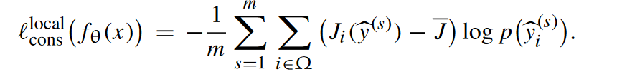
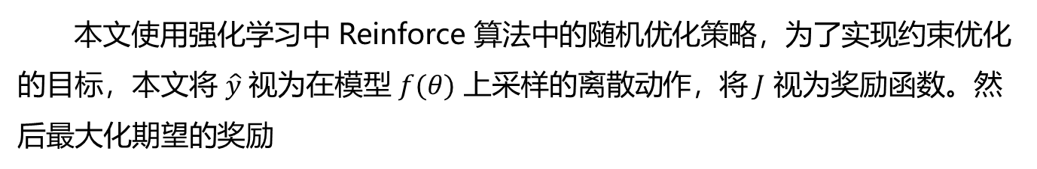
不可微约束的随机优化
策略梯度定理
约束满意度损失：
本文考虑了两种约束建模的方法：
硬约束：满足约束时，J=1，否则为0
软约束：J 输出范围为 [0,1]
本文使用强化学习中 Reinforce 算法中的随机优化策略，为了实现约束优化的目标，本文将 $\hat{y}$ 视为在模型 $f(θ)$ 上采样的离散动作，将 $J$ 视为奖励函数。然后最大化期望的奖励

Slide 8
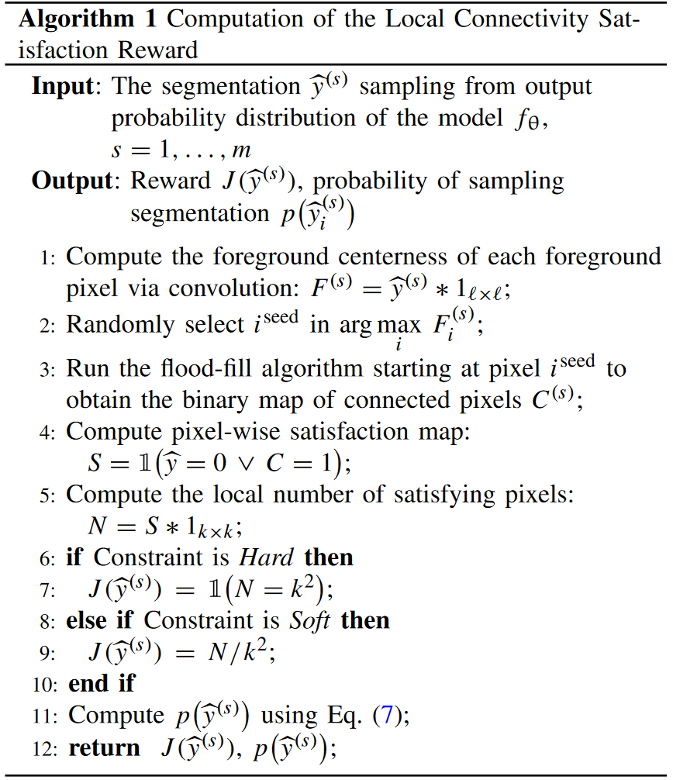
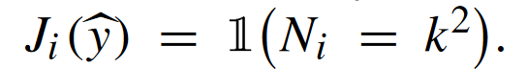
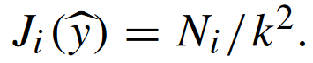
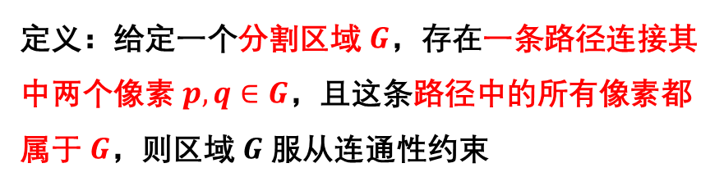
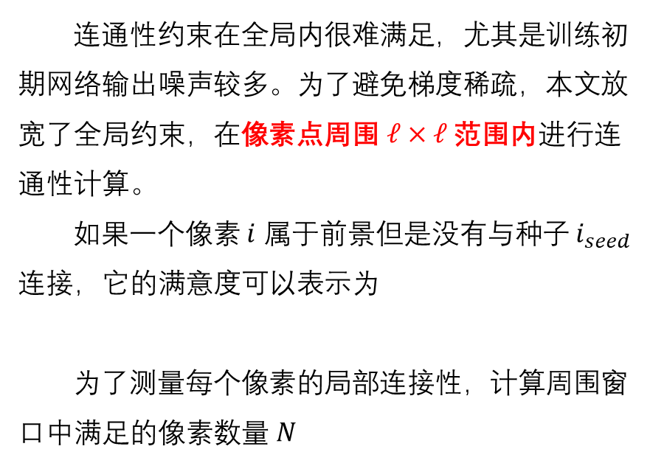
不可微约束实例：连接性
定义：给定一个分割区域 $G$，存在一条路径连接其中两个像素 $p,q∈G$，且这条路径中的所有像素都属于 $G$，则区域 $G$ 服从连通性约束
连通性约束在全局内很难满足，尤其是训练初期网络输出噪声较多。为了避免梯度稀疏，本文放宽了全局约束，在像素点周围 $ℓ×ℓ$ 范围内进行连通性计算。
如果一个像素 $i$ 属于前景但是没有与种子 $i_{seed}$ 连接，它的满意度可以表示为
为了测量每个像素的局部连接性，计算周围窗口中满足的像素数量 $N$

Slide 9
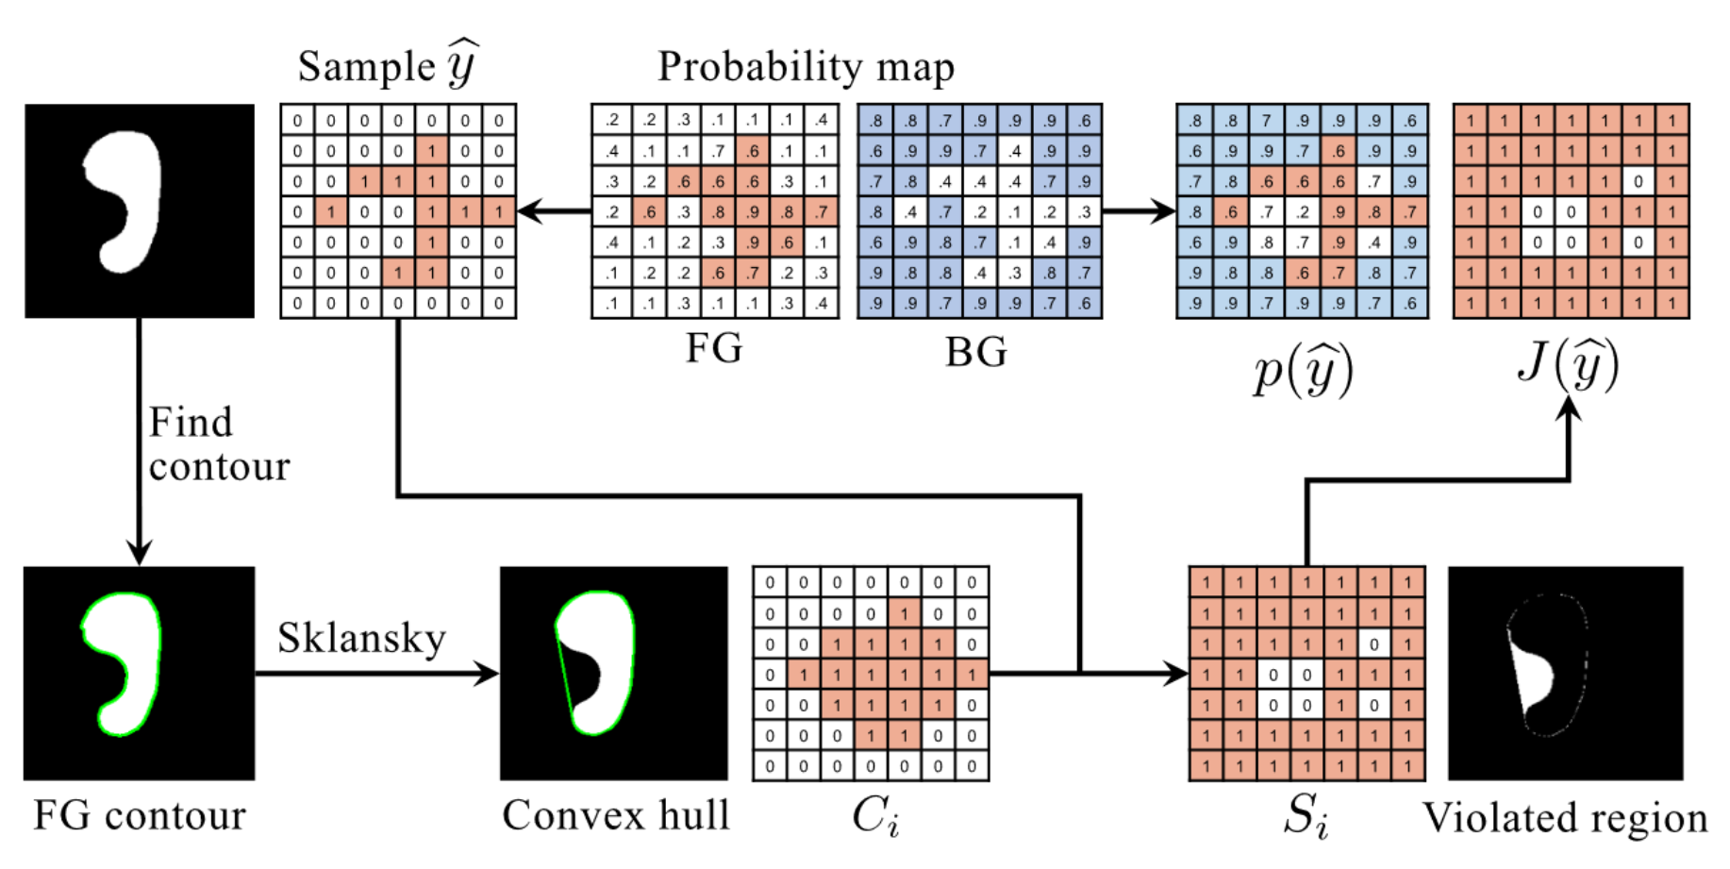
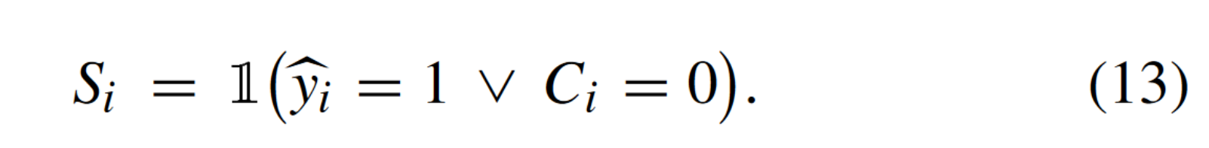
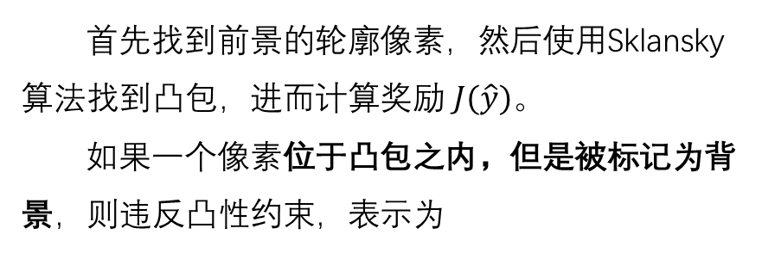
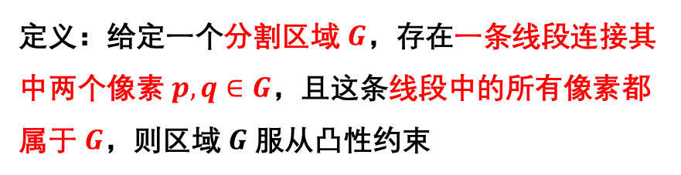
不可微约束实例：凸性
定义：给定一个分割区域 $G$，存在一条线段连接其中两个像素 $p,q∈G$，且这条线段中的所有像素都属于 $G$，则区域 $G$ 服从凸性约束
首先找到前景的轮廓像素，然后使用Sklansky算法找到凸包，进而计算奖励 $J(\hat{y})$。
如果一个像素位于凸包之内，但是被标记为背景，则违反凸性约束，表示为

Slide 10
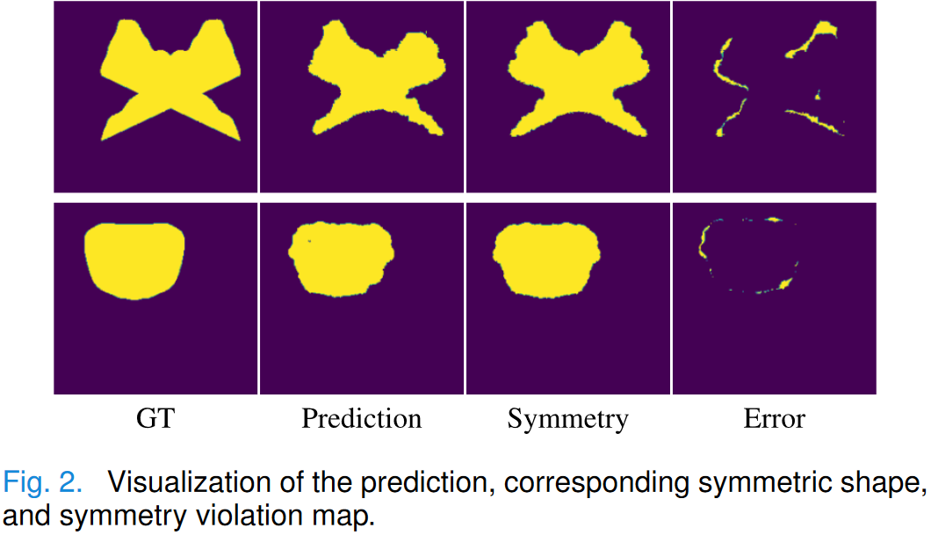
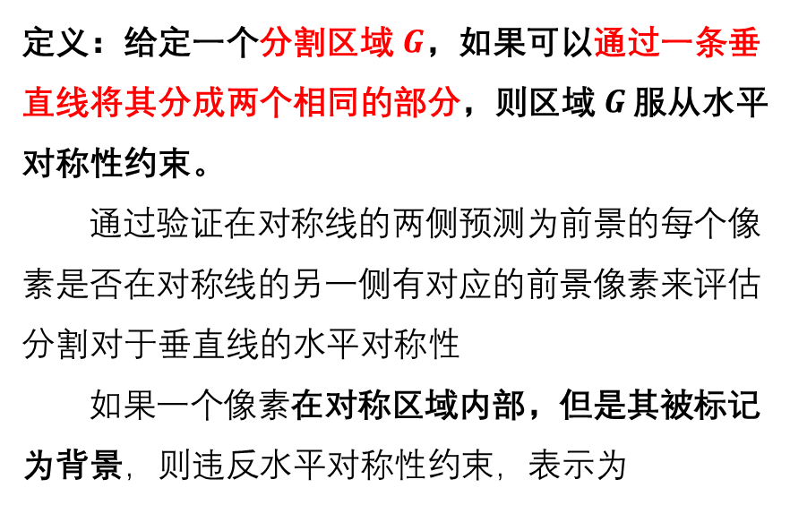
不可微约束实例：水平对称性
定义：给定一个分割区域 $G$，如果可以通过一条垂直线将其分成两个相同的部分，则区域 $G$ 服从水平对称性约束。
通过验证在对称线的两侧预测为前景的每个像素是否在对称线的另一侧有对应的前景像素来评估分割对于垂直线的水平对称性
如果一个像素在对称区域内部，但是其被标记为背景，则违反水平对称性约束，表示为

Slide 11
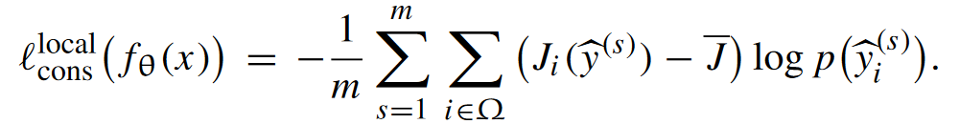
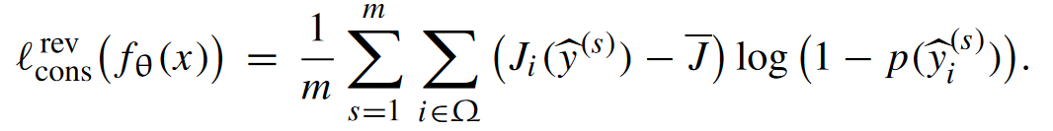
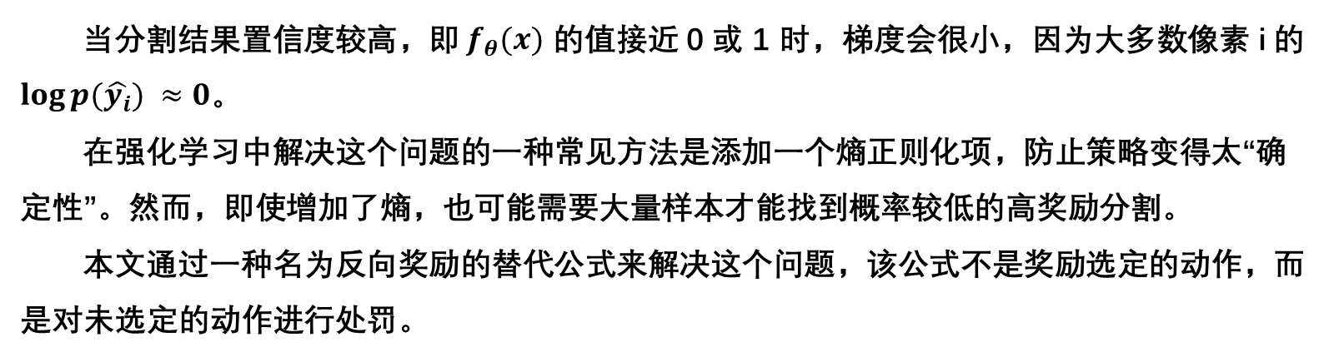
反向奖励机制
当分割结果置信度较高，即 $f_{θ}(x)$ 的值接近 0 或 1 时，梯度会很小，因为大多数像素 i 的 $\log{p(\hat{y_{i}})} ≈0$。
在强化学习中解决这个问题的一种常见方法是添加一个熵正则化项，防止策略变得太“确定性”。然而，即使增加了熵，也可能需要大量样本才能找到概率较低的高奖励分割。
本文通过一种名为反向奖励的替代公式来解决这个问题，该公式不是奖励选定的动作，而是对未选定的动作进行处罚。

Slide 12
数据集与指标
数据集：
合成数据集（包括用于评估连通性、凸性、水平对称性的三个子集）
自动心脏诊断挑战（ACDC）数据集
前列腺MR影像分割（Promise12）数据集
医学分割十项全能数据集中的前列腺和海马体子集
评价指标
Dice相似性系数
修改或斯托夫距离（MHD）
平均对称表面距离（ASSD）
非连接性（N-conn）：预测为前景的像素中与具有最高中心度的像素没有连接的比例
非凸性（N-conv）：预测为背景的像素中位于前景区域凸包内的比例

Slide 13
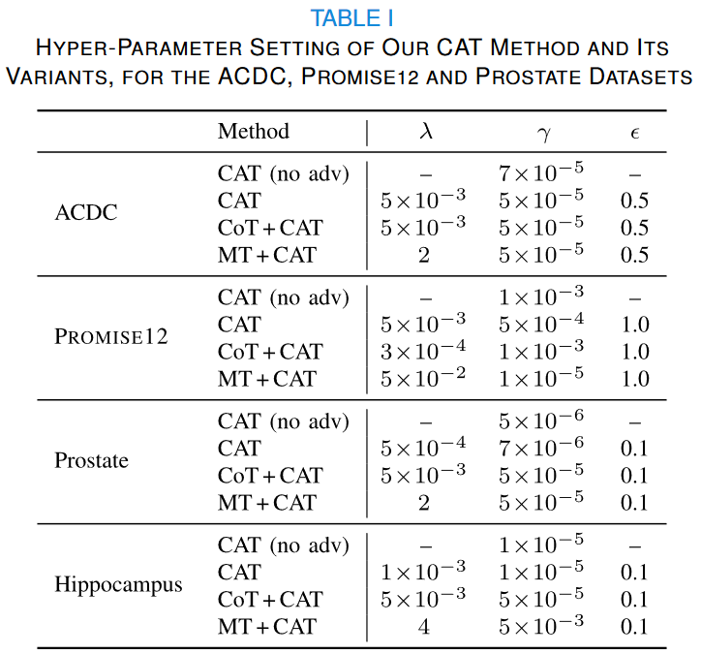
网络与超参数
Enet作为底层分割网络
Adam优化器
余弦退火学习率调度
使用网格搜索策略选择超参数
λ：控制约束对抗损失在总损失中的权重
γ：控制局部分布平滑度和约束满意度间的权重
ε：控制对抗扰动的大小

Slide 14
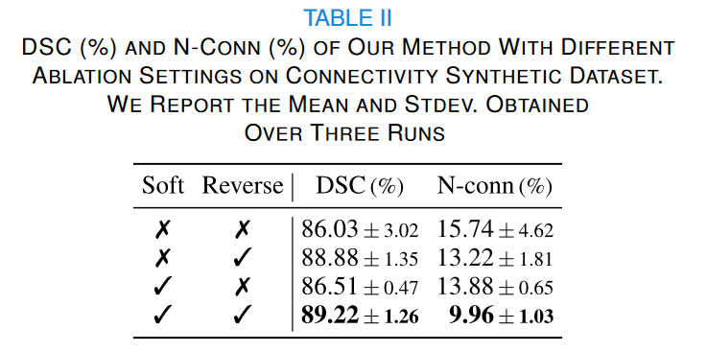
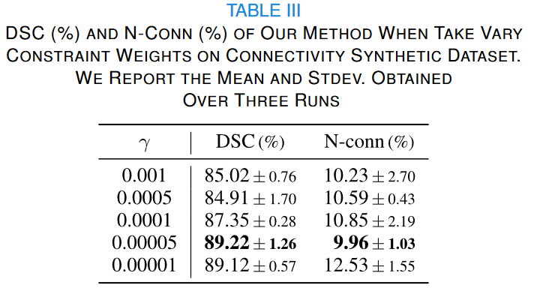
合成数据集：消融实验
仅针对连通性约束且无扰动的场景
软硬约束与反向奖励机制
约束满意度权重

Slide 15
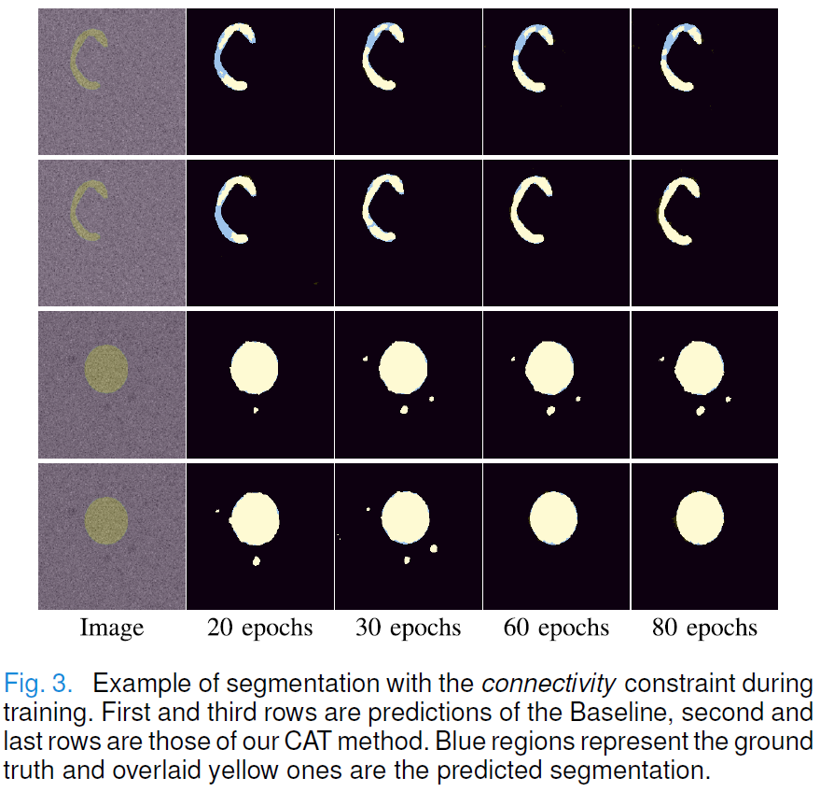
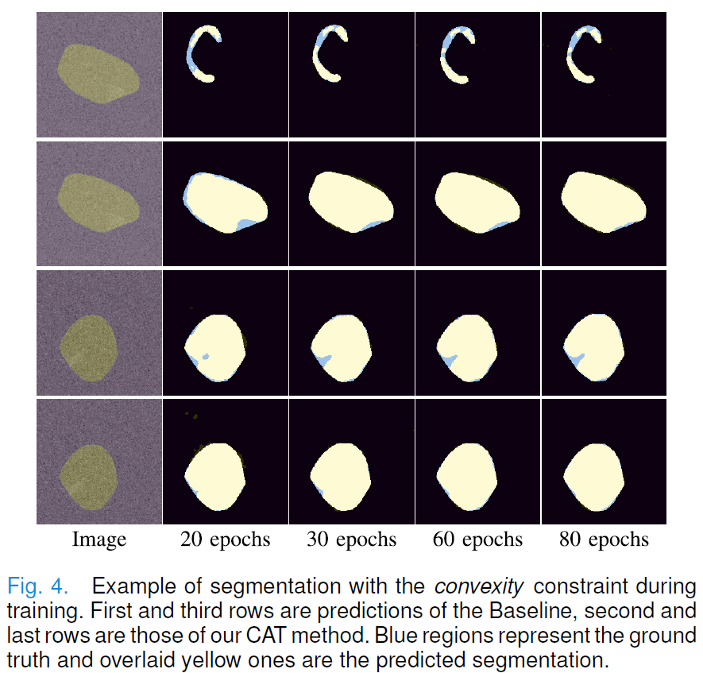
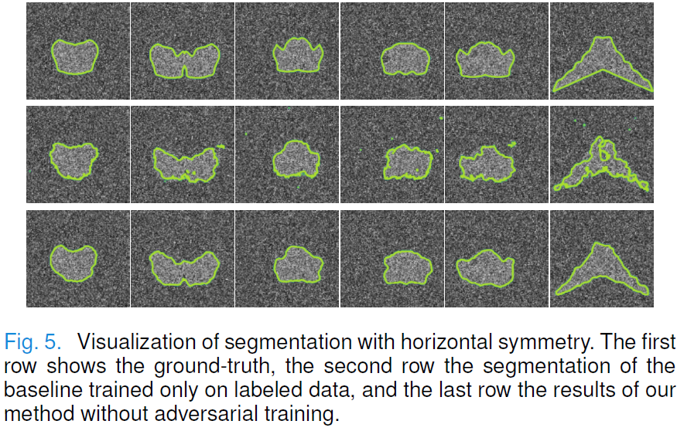
合成数据集：约束满意度可视化
基线方法在训练过程中不考虑约束，尽管与金标准有很高的重叠，但是分割预测要么是断开的，要么是非凸的。相反
本文的CAT方法收敛到完全连通和凸分割

Slide 16
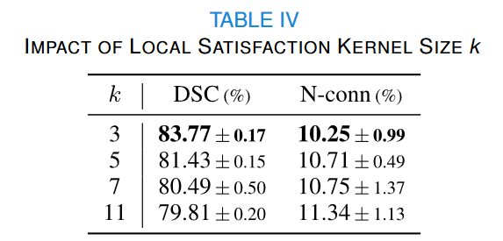
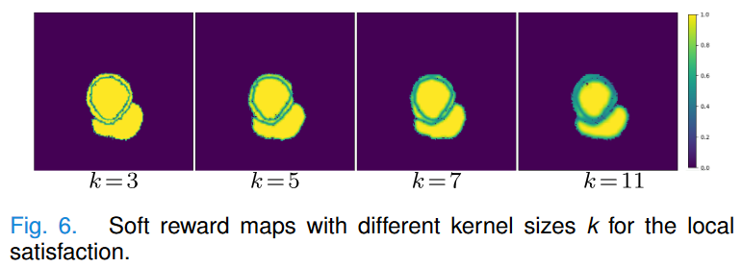
基准数据集：局部满意度核大小
对于硬约束，使用较大的k会导致满意度更加严格，导致梯度不具有信息性
对于软约束，通过允许部分约束满意度可以避免上述问题，但是较大的k会导致信息损失

Slide 17
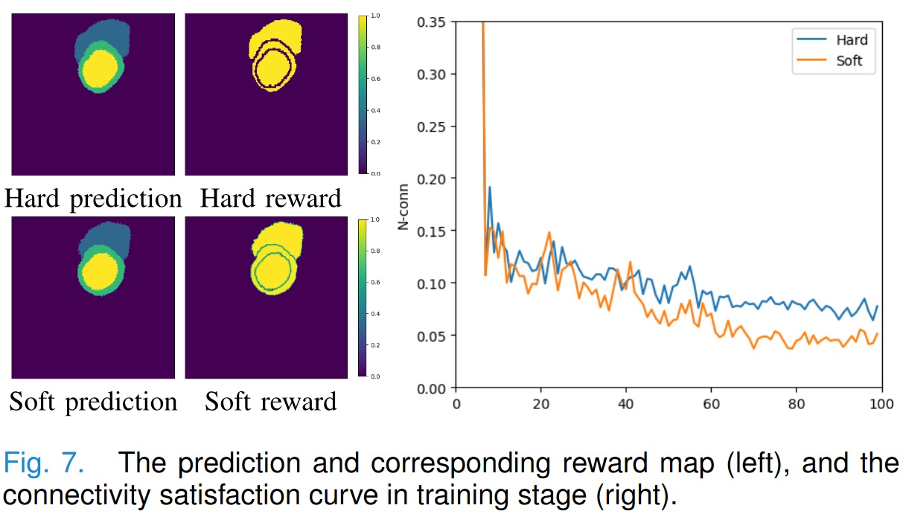
基准数据集：软硬约束
在ACDC数据集上比较软硬约束的效果
与硬约束的二值奖励相比，软约束策略为边界像素分配不同的奖励值，为部分有效解决方案提供学习梯度。

Slide 18
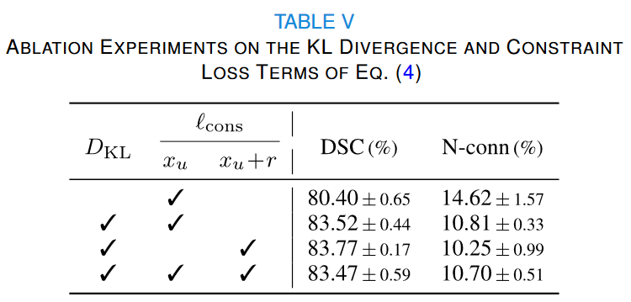
基准数据集：对抗训练损失
对强制局部分布平滑KL散度损失和提出的约束损失进行消融实验

Slide 19
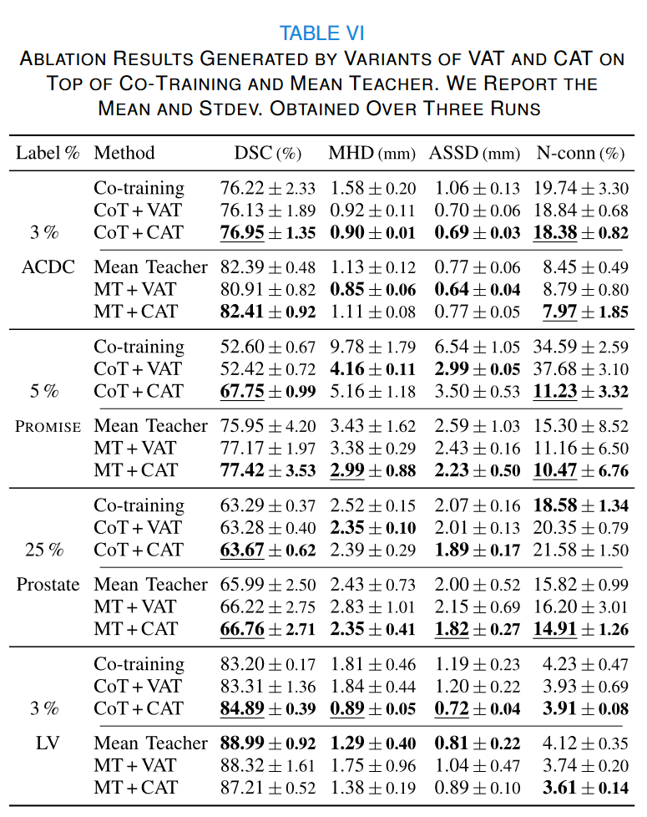
基准数据集：VAT与CAT比较
CAT可以做为一个即插即用的扩展添加到任何半监督算法中
将其与Co-train和Mean-Teacher架构结合，与VAT的变体进行比较

Slide 20
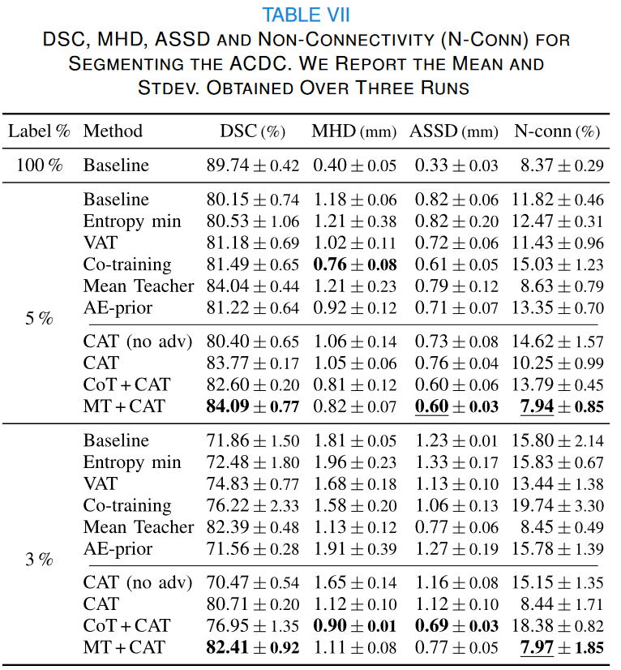
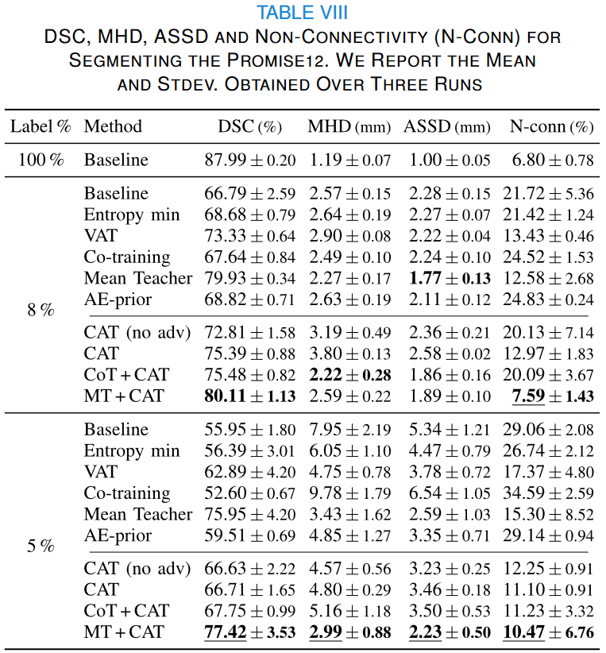
基准数据集：与SOTA比较

Slide 21
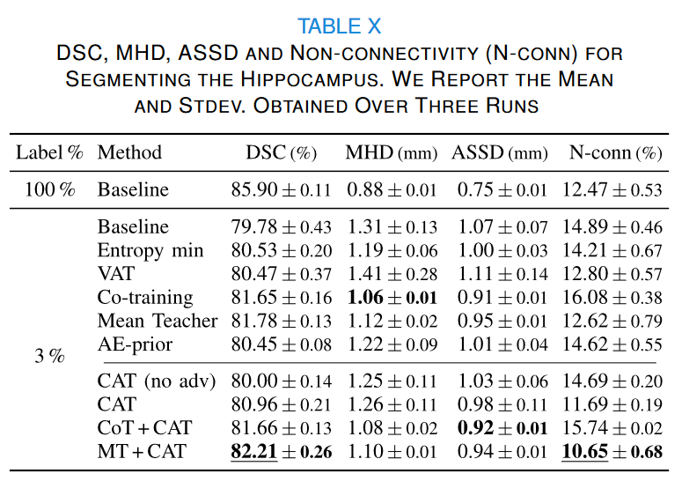
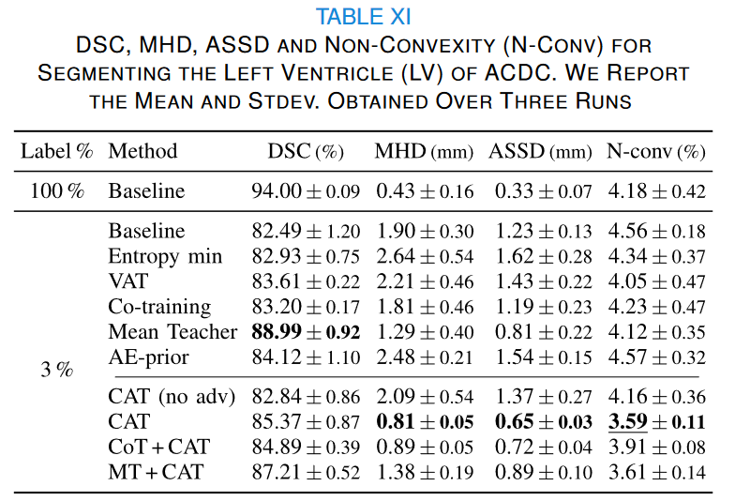
基准数据集：与SOTA比较

Slide 22
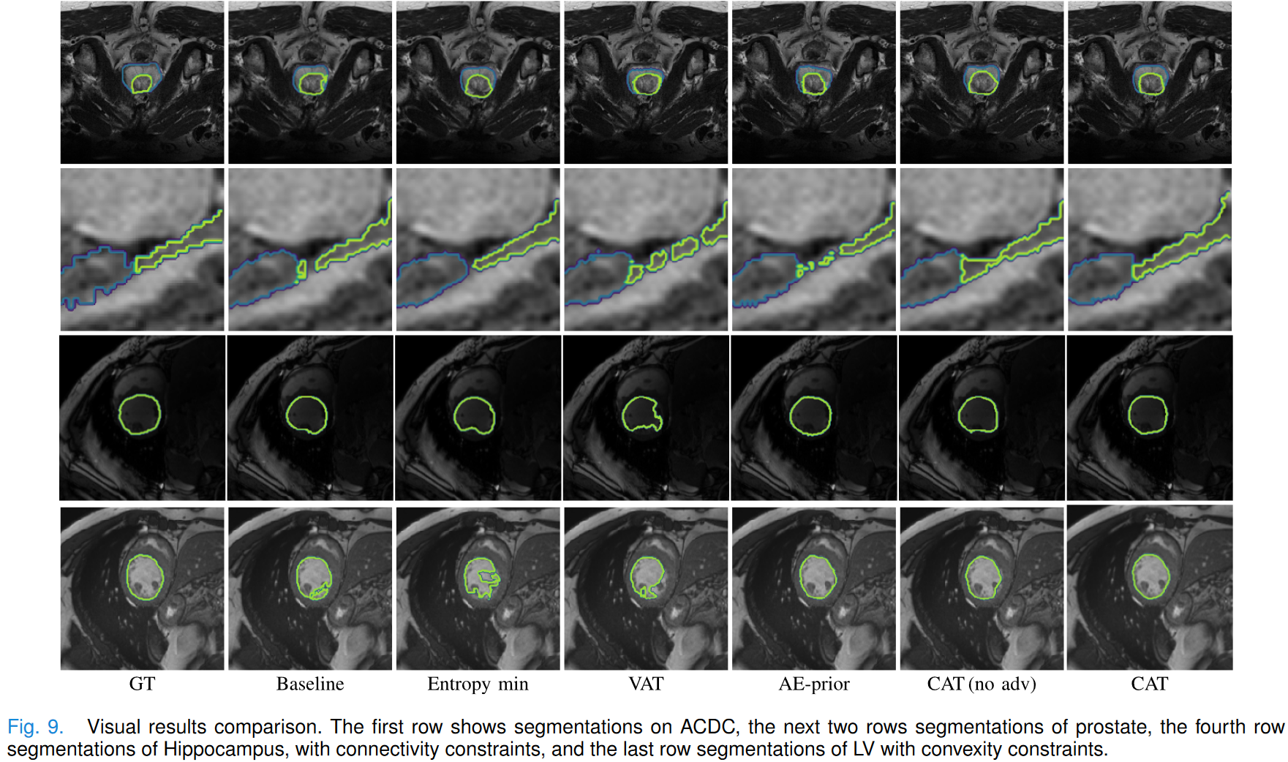
基准数据集：结果可视化

Slide 23
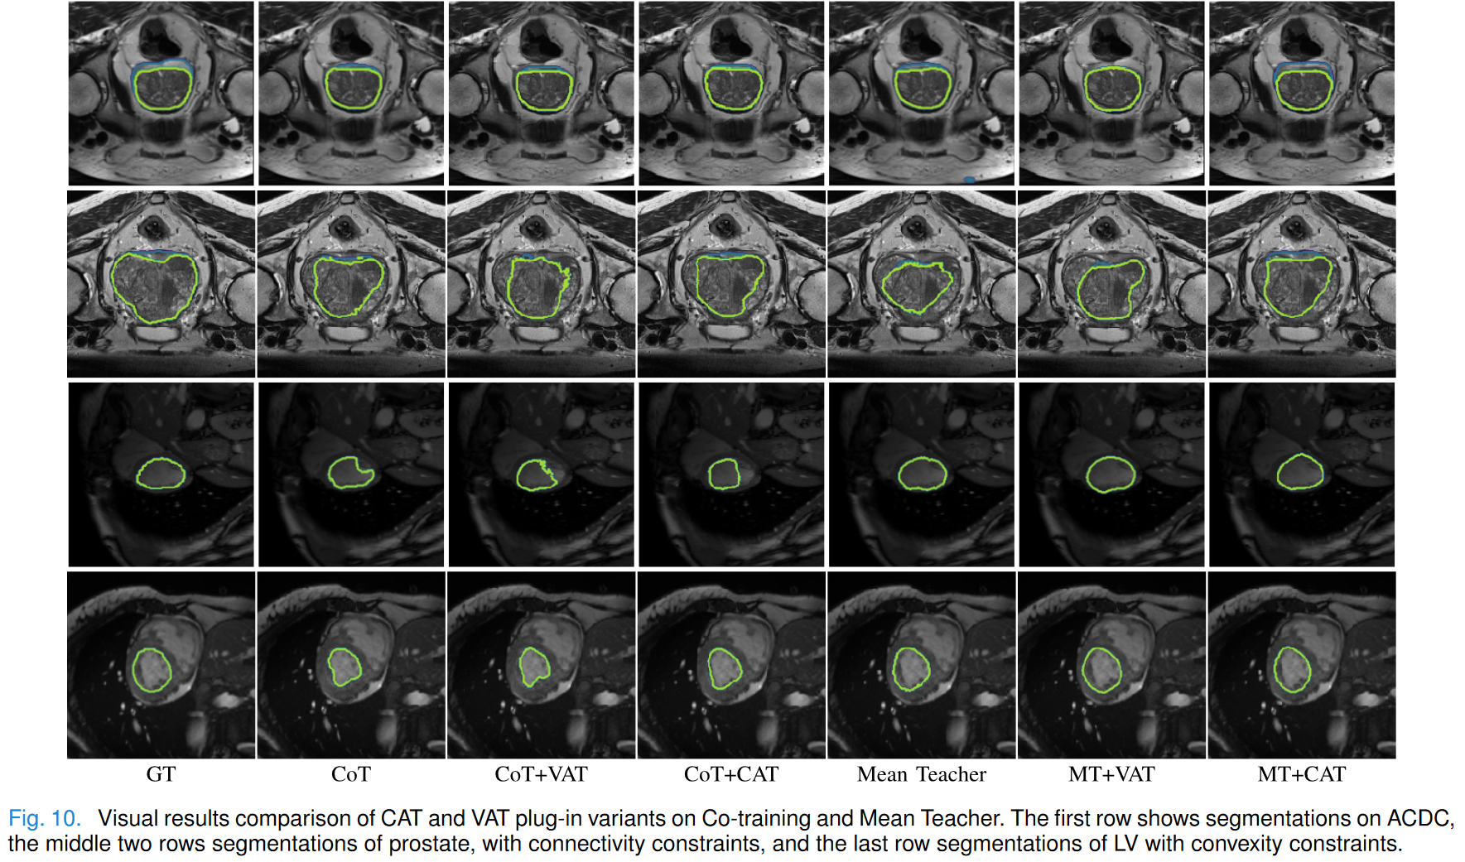
基准数据集：结果可视化

Slide 24
总结
对形状约束的建模以及优化方式
使网络最大化预测分歧和约束违反的对抗扰动具有鲁棒性
通过随机梯度策略提供学习梯度
对连接性、凸性、对称性的约束建模方式

